Slide 1
مَركَزُ التَّربِيَّةِ الدّينِيَّة
يُقَدِّمُ كِتابَ الأساسِيَّ الخامِس

Slide 3
اللِّقاءُ الرّابع
الجزء الأوّل
صِدقٌ وَمَحَبَّة

Slide 5
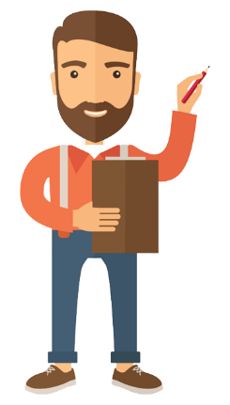
سَلام المَسيح أَصدِقائي...
بِصِدِق ومَحبِّة رَح نِلتِقي اليَوم تَ نِتعَرَّف عَ حَياة الجَماعة المَسيحِيّة الأولَى رَكْزوا مْنِيح
وسْمَعوا بِهُدوء...

Slide 6
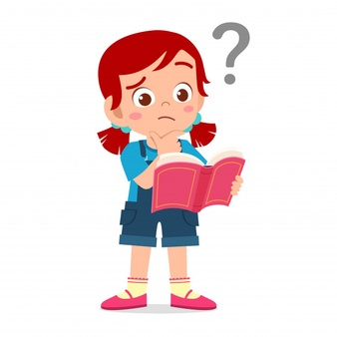
شو هَدَفنا مِن هَاللِّقاء؟
نعَدِّد صِفات الجَماعَة الأولَى
نْسَمّي الشَّهيد الأوَّل بِالمَسيحِيّة

Slide 7
أَصدِقائي!
تطلَّعوا مْنِيح بِهَالصُّوَر وقولولِي شو هُوّي الحَدَث المَوجود بِكِلّ صورَة يَلّي صار بَعد القِيامِة

Slide 8
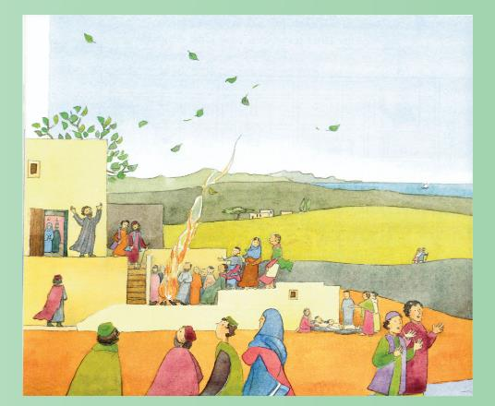
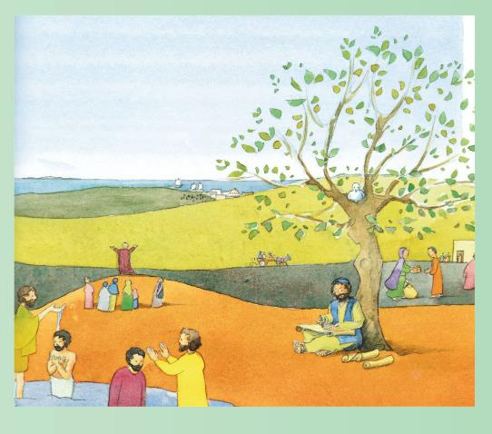

Slide 9
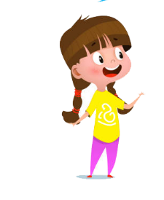
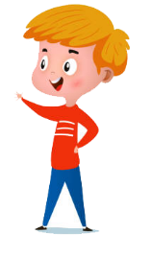
بُطرُس يِخطُب بِالنّاس بَعد حُلول الرّوح القُدُس
رَسول يعَمّد، رَسول يَكتُب، رَسول يبَشِّر...

Slide 10
برافو !
إِجابِةصَحيحَة.. وهَلّق رَح نْشوف شو بيخَبِّرنا الكْتاب المقَدَّس

Slide 11
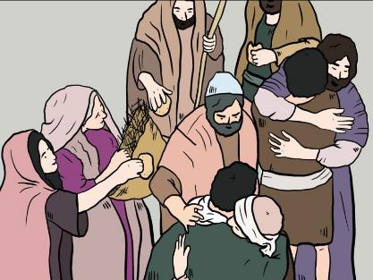
الجَماعة المَسيحِيّة الأولى
(رُسُل 2/42-47)

Slide 12
الجَماعة المَسيحِيّة الأولى (رُسُل 2/42-47)
كانوا يَلْلي آمَنو قَلَب واحَد وَنَفِس وِحدِة وكانوا عَم بيواظبوا عَ تَعليم الرُّسُل وَالمُشارَكة

Slide 13
كانوا يَلْلي آمَنو قَلَب واحَد وَنَفِس وِحدِة وكانوا عَم بيواظبوا عَ تَعليم الرُّسُل وَالمُشارَكة وَكَسر الخِبِز وَالصَّلَوات

Slide 14
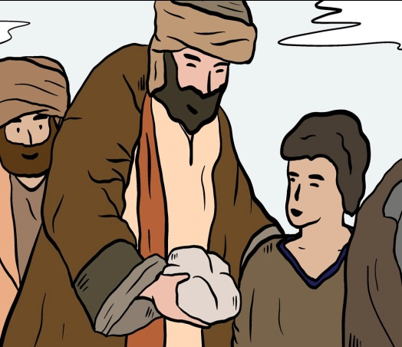
وكان كِلّ شي مُشتَرَك بَيناتُن. وكانوا الرُّسُل بيِشهَدوا لَقِيامِة يَسوع بِقُوِّة عَظيمِة

Slide 15
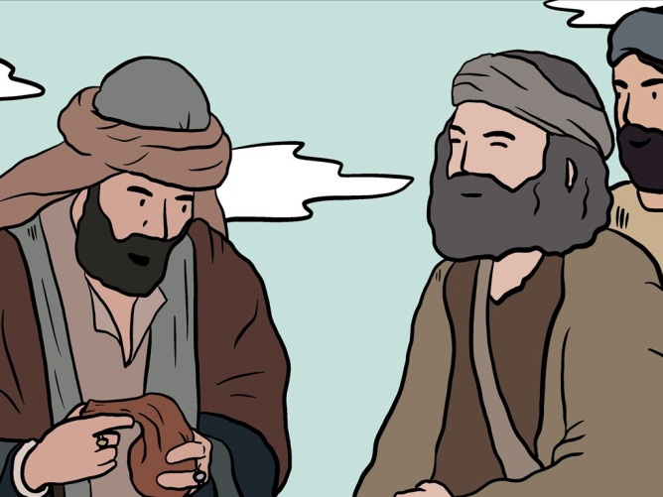
ما كان بَيناتُن فَقير لأنُّن كانوا يبيعوا أَملاكُن ويْحطّوا المَصاري مَع الرُّسُل
وكِلّ واحَد ياخُد
عَلى قَد حاجتو، وكانوا يْروحوا
على هيكَل
الرَّبّ
كِلّ يَوم

Slide 16
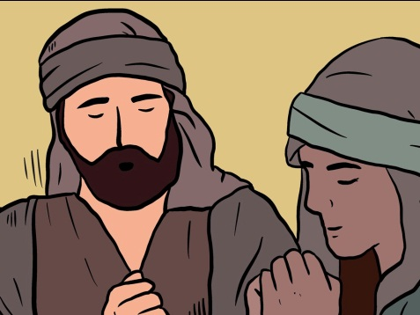
وكانوا يكَسّروا الخِبِز بِالبُيوت وياكلوا بفَرَح
وقَلب مِرتاح
وأَهَمّ شي إنّو كانوا
يسَبحوا الله
وكان كِلّ الشَّعب يحِبُّن.
كانِت تْصير آيات كتير
ع إيدَين الرُّسُل

Slide 17
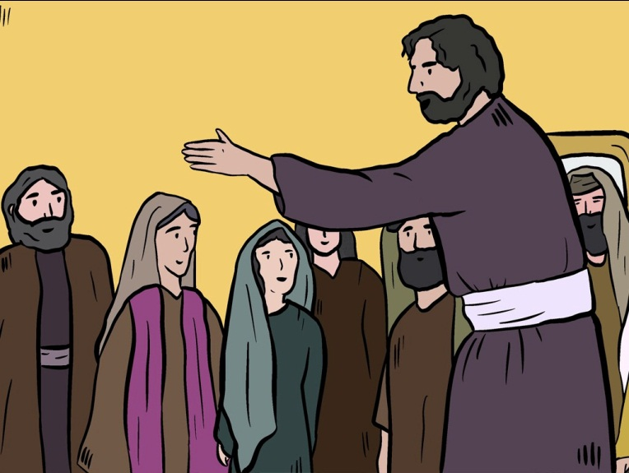
حَتَّى كانو يْحِطّوا المَرضَى على الطَّريق تَ
إِذا إِجا علَيهن خَيال بُطرس، يْصِحّوا.
وكانوا يِجوا مِن المُدُن والضِيَع يَلْلِي حوالَيُن ومِن أورَشليم وكان كِل يلْلِي فيهُن أرواح نِجسِة يصِحّوا كمان.

Slide 18
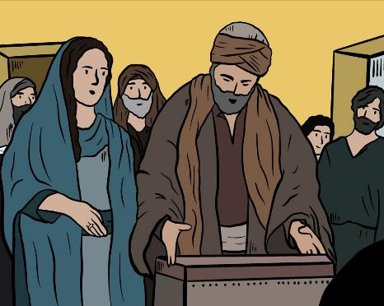
إِقامِة المُعاوِنين السَّبعَة (رسُل 6/1-7)

Slide 19
كِتر عَدَد التّلاميذ، وصاروا التّلاميذ يَلْلي أصلُن يونانِي يِتذَمَّروا مِنْ التلاميذ يَلْلي أَصلُن عِبرانِي لأنّو أرامِلن ما كانوا يِحصَلوا على الإِعاشة مِتل الباقيين؛

Slide 20
دِعيوا الرُّسُل التّلاميذ وقالولُن:"ما بيِسوَى نِترُك كلمِة الله تَ نوَزِّع إعاشات؛
شوفوا بَيناتكُن 7 رجال سِمْعِتُن منيحَة فيهُن روح الله وحِكِمتو ونِحْنا بِنوكِلُن على هَالعَمَل، وهَيك نِحنا بنِهتَمّ بالصّلاة وخِدمِة كِلمِة الله.

Slide 21
لِقيوا هَالكَلام مَنطِقِي راحو واختاروا 7، مِن بَيناتُن إِسطفانُس وفيليبّس
و5 باقيين وجابوهُن لَلرُّسُل؛
صَلّوا عَ راسُن وحَطّوا إيدُن علَيُن.
وكانِت كِلمِة الله تِكبَر كِلّ يَوم عَن يَوم وحَتّى الكَهَنة صاروا يِستَجيبوا لَلإيمان.

Slide 22
وهَلَّق بَدّي ياكُن تَعملوا هَالنَّشاطات

Slide 26
صَح
خطَأ
صَح
صَح
خطَأ
صَح

Slide 28
إِسطفانُس
فيليبّس

Slide 30
سُمعَتُهُم طَيِّبة
مُمتَلِئونَ مِن
الرّوح القدُس

Slide 31
الفِعل يَلّي بَدْنا نْعيشو هَالأُسبوع هُوّي:

Slide 32
شو بَدّو كِلّ واحَد فِيُن يَعمُل هَلّق...

Slide 33
وهَلَّق يا أَصدِقائي رَح نْشوف سَوا شو بَدّي ياكُن تِتذَكّروا ويِنحُفِر بِقْلوبكُن مِن هَاللِّقاء.

Slide 34
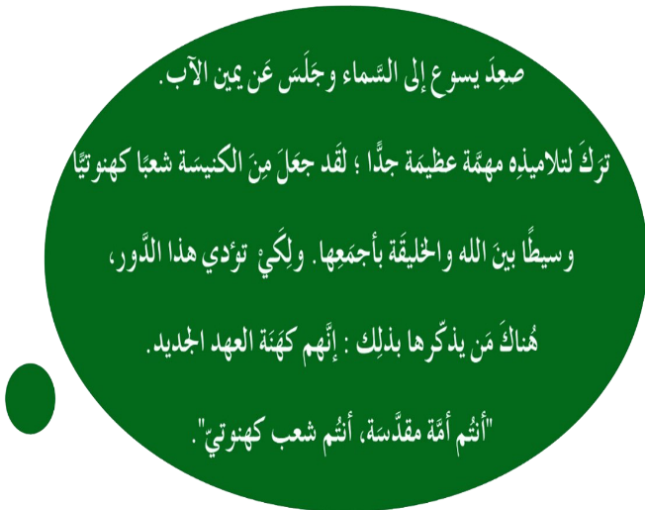
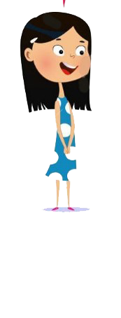

Slide 35
هَيدا الأُسبوع... شو بَدْنا نَعمُل؟

Slide 36
ومنِختُم لِقاءْنا اليَوم بِهالصَّلاة وهالتِّرنيمِة

Slide 39
باي باي، إلى الأُسبوعِ القادِم.

